Slide 1
УПРАВЛЕНИЕ СИСТЕМОЙ ОБРАЗОВАНИЯ НА ОСНОВЕ ДАННЫХ

Slide 2
ОСНОВНЫЕ ПОНЯТИЯ

Slide 5
Управление в сфере образования Хабаровского края

Slide 6
Мотивирующий мониторинг

Slide 7
Основная цель ММ

Slide 10
ПОКАЗАТЕЛИ МОТИВИРУЮЩЕГО МОНИТОРИНГА ОИВ

Slide 11
МОДЕЛЬ АНАЛИЗА ДАННЫХ

Slide 12
Эффективность региональной и муниципальных систем образования через призму мотивирующего мониторинга

Slide 13
СВОДНЫЙ РЕЙТИНГ СУБЪЕКТОВ РОССИЙСКОЙ ФЕДЕРАЦИИ, 2022 г. (результаты мотивирующего мониторинга)

Slide 14
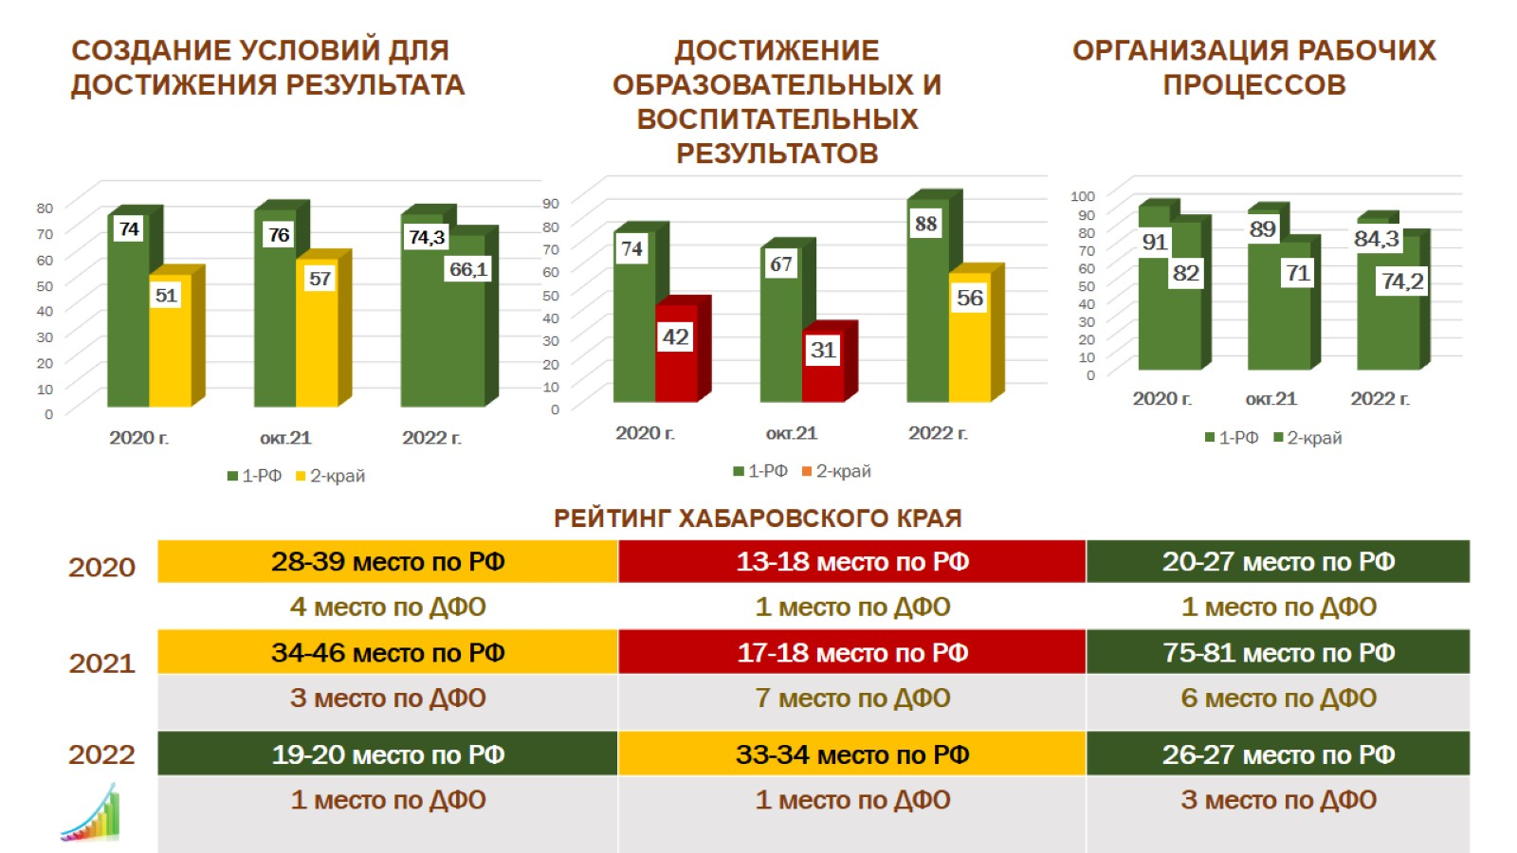

Slide 17
Основная цель: информационное обеспечение системой управления общего образования, дополнительного образования детей на основе объективного представления о ее состоянии и происходящих в ней количественных и качественных изменениях

Slide 21
Методика расчета показателей

Slide 24
Мотивирующий мониторинг деятельности общеобразовательных организаций

Slide 32
Региональные, муниципальные и институциональные механизмы

Slide 33
Эффективность региональной и муниципальных систем образования через региональные и муниципальные управленческие механизмы (РУМ, МУМ)

Slide 35
Оценка РУМ в Хабаровском крае в 2019 – 2022 гг.

Slide 36
Эффективность муниципальной системы образования г. Хабаровска через призму мотивирующего мониторинга, 2022 г.

Slide 38
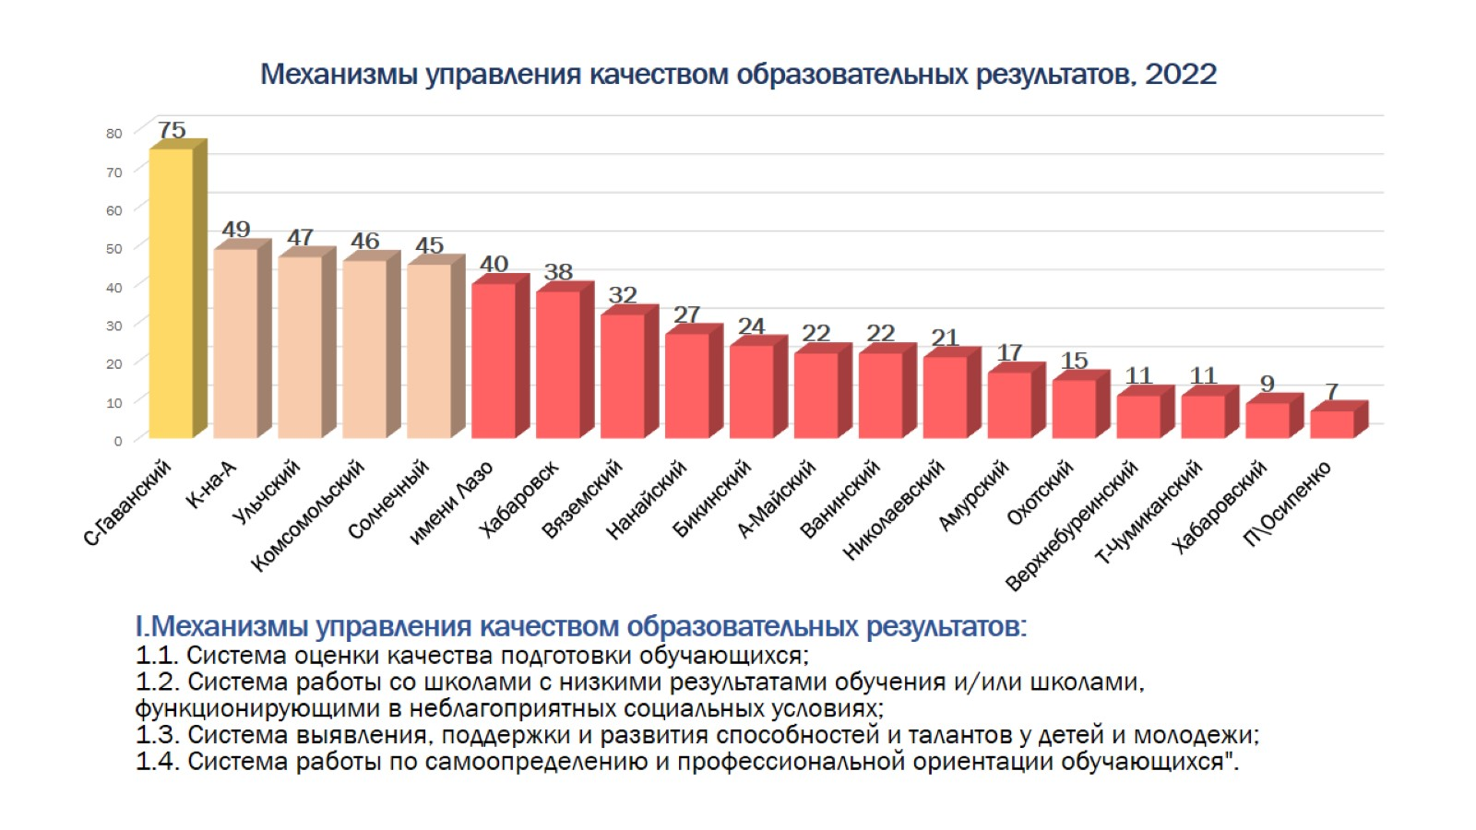

Slide 39
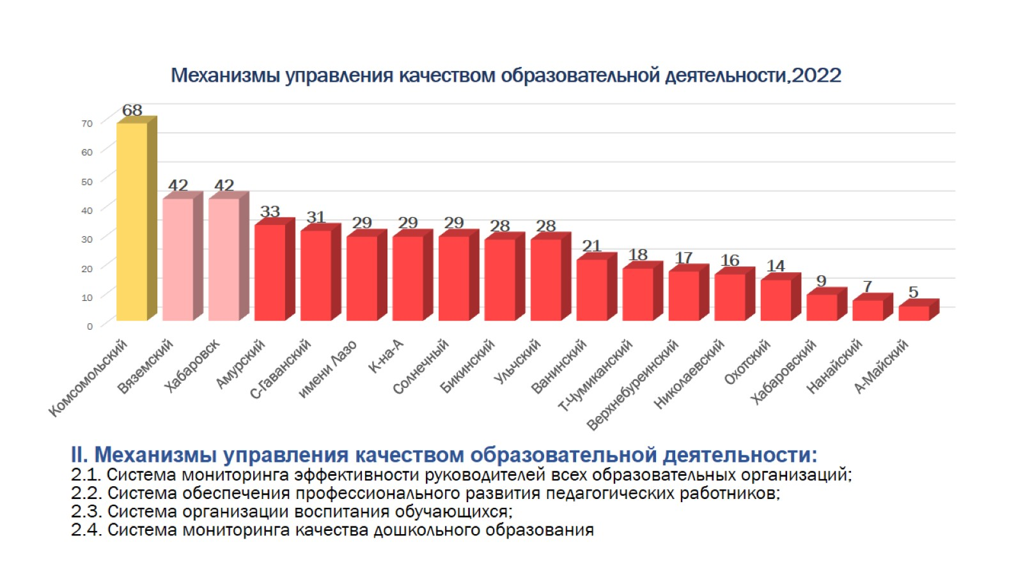

Slide 40
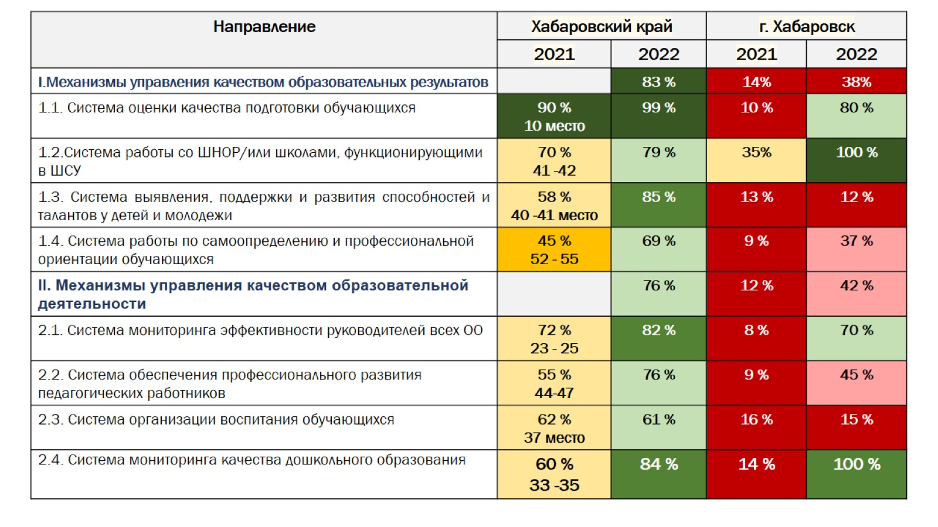

Slide 41
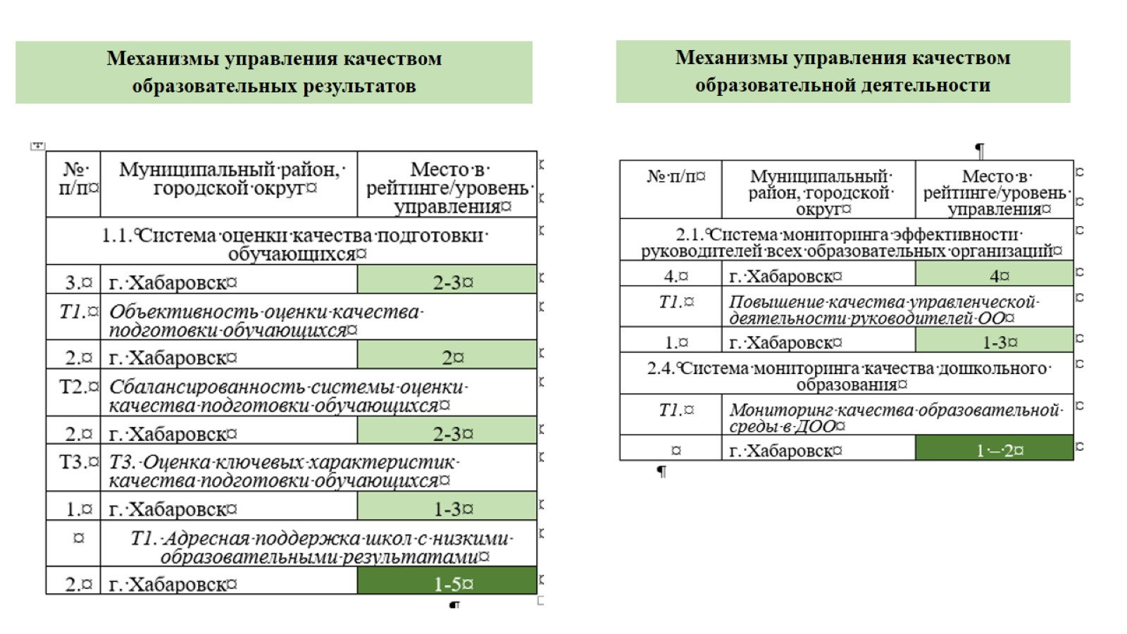

Slide 42
ИНДЕКСЫ ПО НАПРАВЛЕНИЯМ «МУНИЦИПАЛЬНЫЕ МЕХАНИЗМЫ УПРАВЛЕНИЯ КАЧЕСТВОМ ОБРАЗОВАНИЯ«, 2022

Slide 46
СТРУКТУРА УПРАВЛЕНЧЕСКОГО ЦИКЛА

Slide 47
СТРУКТУРА УПРАВЛЕНЧЕСКОГО ЦИКЛА

